Slide 1
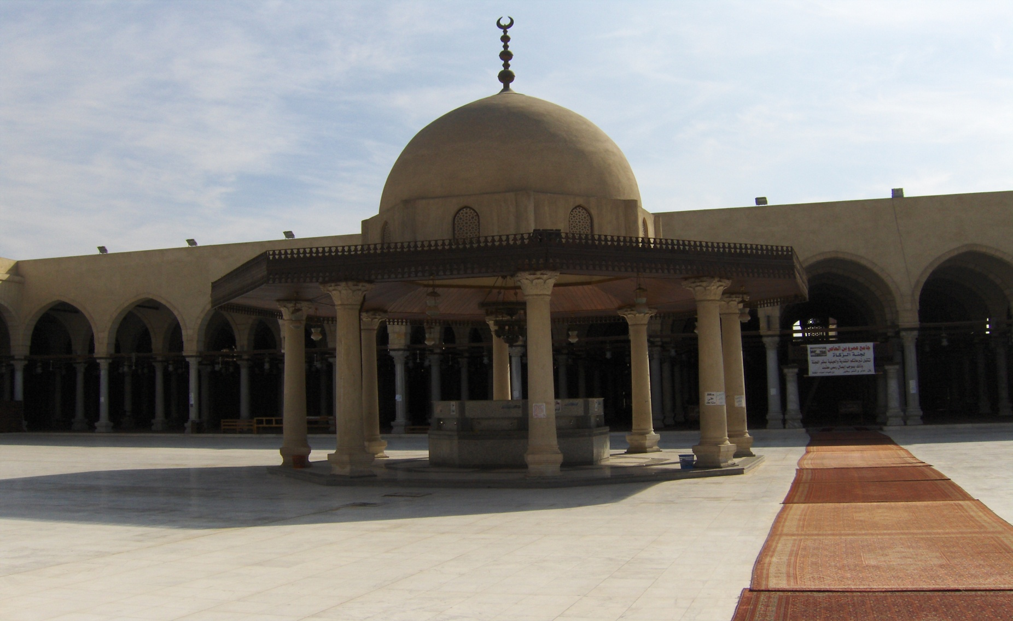
سنن يوم الجمعة
Notes:
اختص الله عز وجل هذه الأمة بخصائص كثيرة، وفضائل جليلة، منها اختصاصه إياها بيوم الجمعة فكان لليهود يوم السبت، وكان للنصارى يوم الأحد، فأختار لنا الله تعالى يوم الجمعة
خير الأيام فعن أبي هريرة رضي الله عنه، عن النبي قال: { خير يوم طلعت عليه الشمس يوم الجمعة، فيه خلق آدم، وفيه أدخل الجنة، وفيه أخرج منها، ولا تقوم الساعة إلا في يوم الجمعة }
من اعظم مجاميع المسلمين
أنه يوم يتجلى الله عز وجل فيه لأوليائه المؤمنين في الجنة، فعن أنس بن مالك في قوله عز وجل: (ولدينا مزيد)
أخي المسلم: يجب على كل مسلم أن يعظم هذا اليوم ويغتنم فضائله وذلك بالتقرب إلى الله تعالى فيه بأنواع القربات والعبادات، فإن للجمعة أحكاماً وآداباً ينبغي أن يتحلى بها كل مسلم.

Slide 2
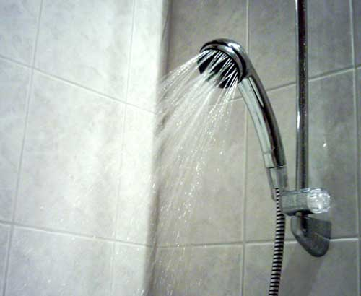
الإغتسال والتنظف
قال رسول الله-صلى الله عليه وسلم :{إذا جاء أحدكم إلى الجمعة فليغتسل } وعنه:{غُسل الجمعة واجب على كل محتلم } ومن التنظف حلق العانة ونتف الإبط وحف الشارب وتقليم الأظفار.
Notes:
من هدي الرسول الكريم

Slide 3
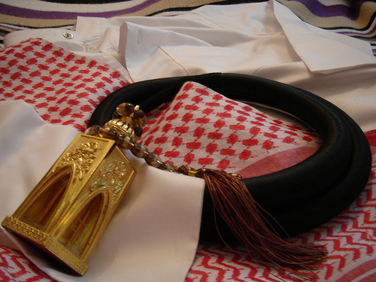
لبس أحسن الثياب
كان النبي صلى الله عليه وسلم يعد أحسن ثيابه للوفد والجمعة. فعن عبد الله ابن عمر أن " عمر بن الخطاب رأى حلة سيراء عند باب المسجد، فقال: يا رسول الله لو اشتريت هذه فلبستها يوم الجمعة، وللوفد إذا قدموا عليك "
Notes:
ويسن للمرء لبس أحسن ثيابه، لأن النبي صلى الله عليه وسلم كان يعد أحسن ثيابه للوفد والجمعة

Slide 4
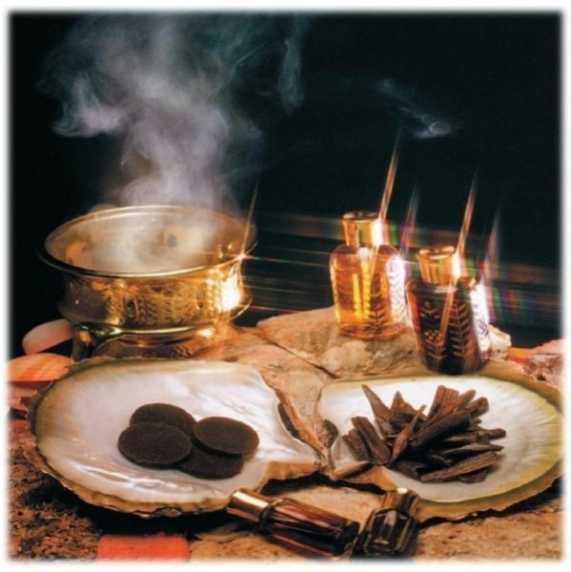
السواك والتطيب
عن سلمان الفارسي-رضي الله عنه-أن رسول الله-صلى الله عليه وسلم قال:{لا يغتسل رجل يوم الجمعة و يتطهر ما استطاع من طهر و يدهن من دهنه أو يمس من طيب بيته ثم يخرج فلا يفرق بين اثنين ،ثم يصلي ما كتب له ثم ينصت إذا تكلم الإمام إلا غفر له ما بين الجمعة الأخرى}
Notes:
ويكون التطيب باستخدام أي طيب سواء من الدهن، أو من البخور في ثيابه وبدنه
" لولا أشق على أمتي - أو على الناس - لأمرتهم بالسواك مع كل صلاة "

Slide 5
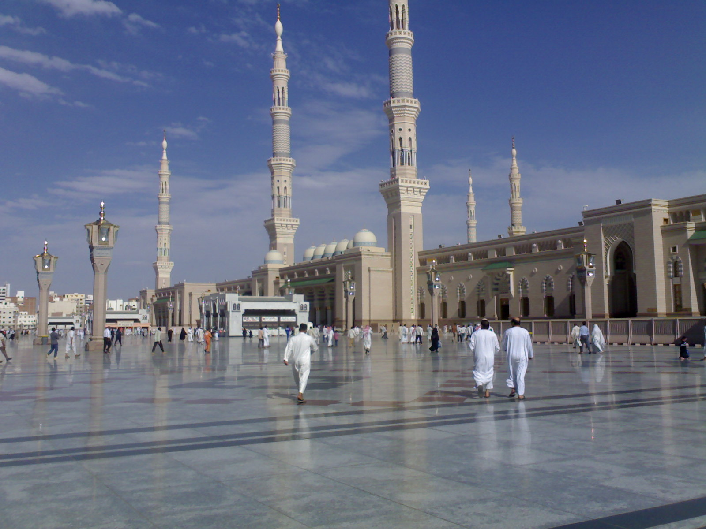
التبكير إلى المسجد
عن أبي هريرة-رضي الله عنه-أن رسول الله-صلى الله عليه وسلم قال:{من اغتسل يوم الجمعة غسل الجنابة ثم راح فكأنما قرب بدنة، ومن راح في الساعة الثانية فكأنما قرب بقرة، ومن راح في الساعة الثالثة فكأنما قرب كبشا أقرن، ومن راح في الساعة الرابعة فكأنما قرب دجاجة، ومن راح في الساعة الخامسة فكأنما قرب بيضة. فإذا خرج الإمام حضرت الملائكة يستمعون الذكر }

Slide 6
قراءة سورة الكهف
عن أبي سعيد الخدري-رضي الله عنه-أن رسول الله-صلى الله عليه وسلم قال:{ من قرأ سورة الكهف يوم الجمعة أضاء له من النور ما بين الجمعتين }
Notes:
وعنه أيضا صلى الله عليه وسلم : " من قرأ سورة الكهف يوم الجمعة أضاء له النور ما بينه وبين البيت العتيق "

Slide 7
الإكثار من الصلاة على رسول الله
قال رسول الله-صلى الله عليه وسلم :{إن من أفضل أيامكم يوم الجمعة، فيه خلق آدم، وفيه قبض، وفيه النفخة، وفيه الصعقة، فأكثروا عليّ من الصلاة فيه، فإن صلاتكم معروضة عليّ }

Slide 8
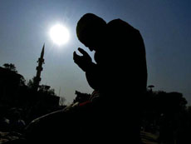
تحري ساعة الإستجابة
عن أبي هريرة-رضي الله عنه-أن رسول الله-صلى الله عليه وسلم قال:{إن في الجمعة لساعة لا يوافقها عبد مسلم وهو قائم يصلي يسال الله شيئا إلا أعطاه إياه }
Notes:
رجح ابن القيم رحمه الله في زاد المعاد قولين في تحديد هذه الساعة، هما: الأول: أنها من جلوس الإمام إلي انقضاء الصلاة. والثاني: أنها بعد العصر، وقال: وهذا أرجح الأقوال.

Slide 9
سنن يوم الجمعة
الإغتسال والتنظف
التطيب والتسوك ولبس أحسن الثياب
التبكير للمسجد

Slide 10
سنن يوم الجمعة
قراءة سورة الكهف
الإكثار من الصلاة على النبي
تحري ساعة الإستجابة

